Slide 1
Optimization practice 02
ГУУ, 3-й курс 2024, 2-й семестр

Slide 2
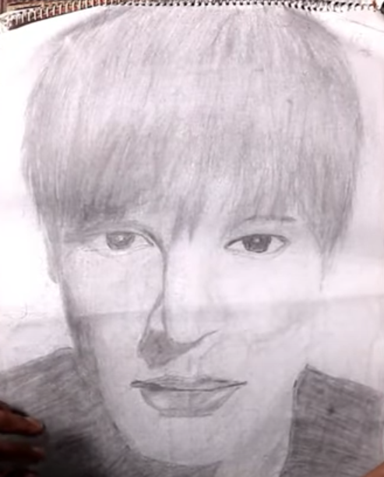
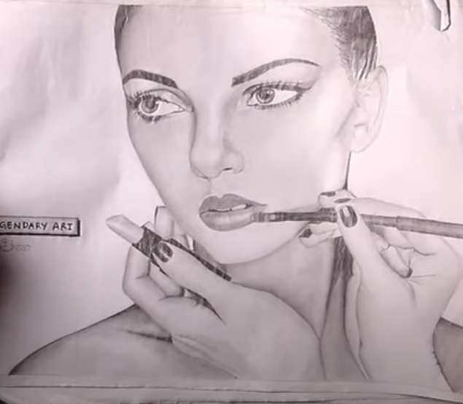
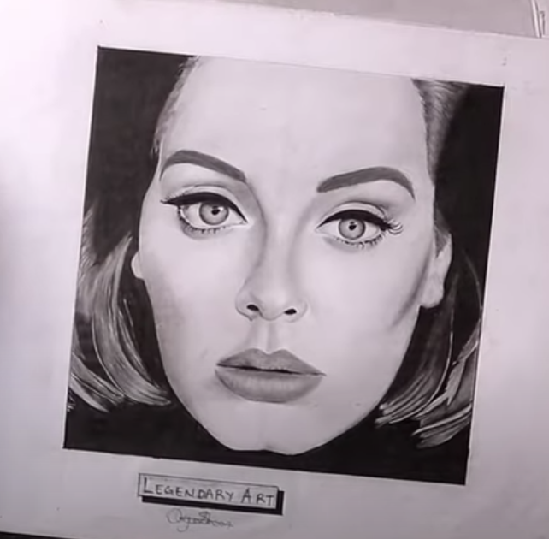
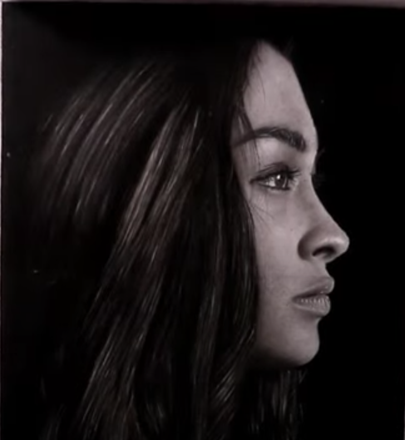
Что оптимизировать и как?
1 неделя
1 год
3 года
5 лет

Slide 3
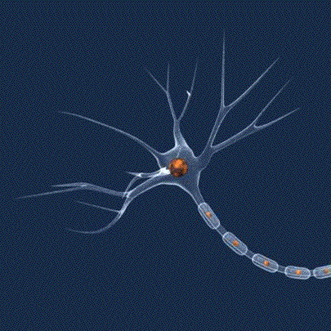
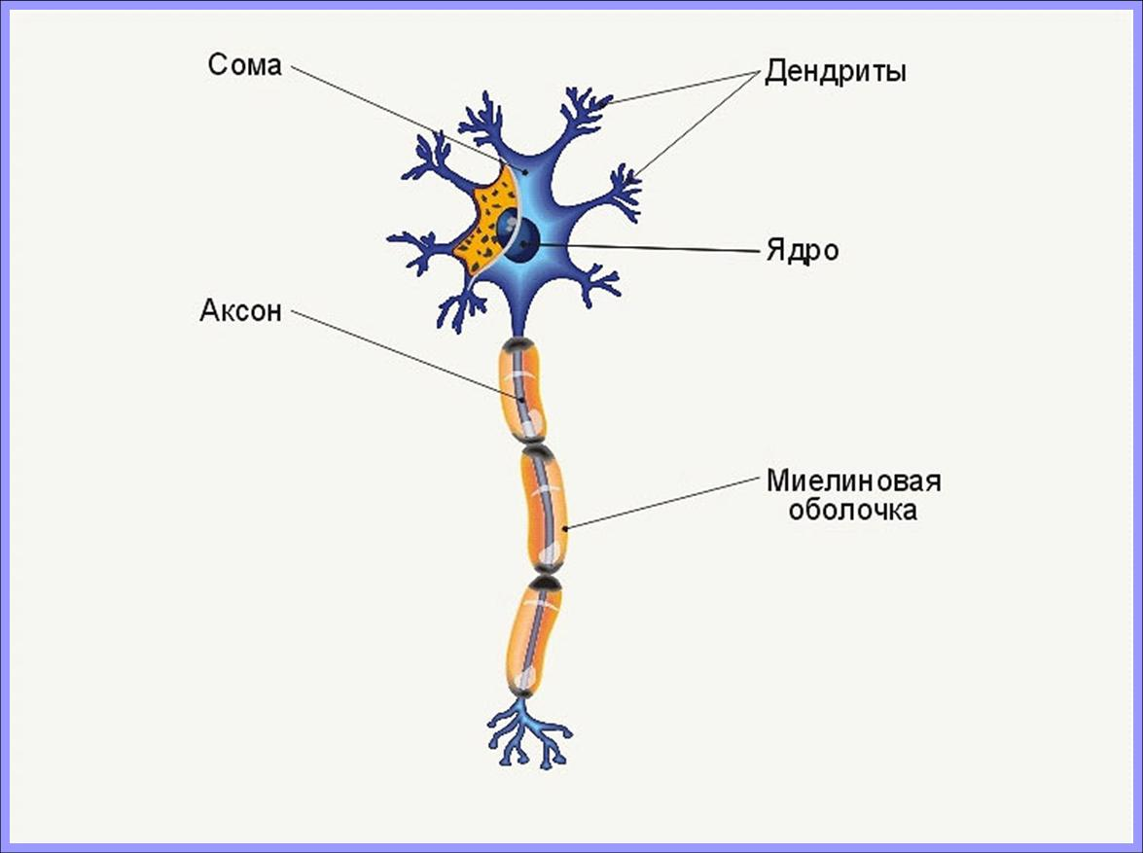

Slide 4


Slide 5
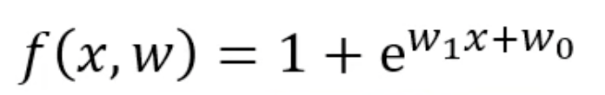
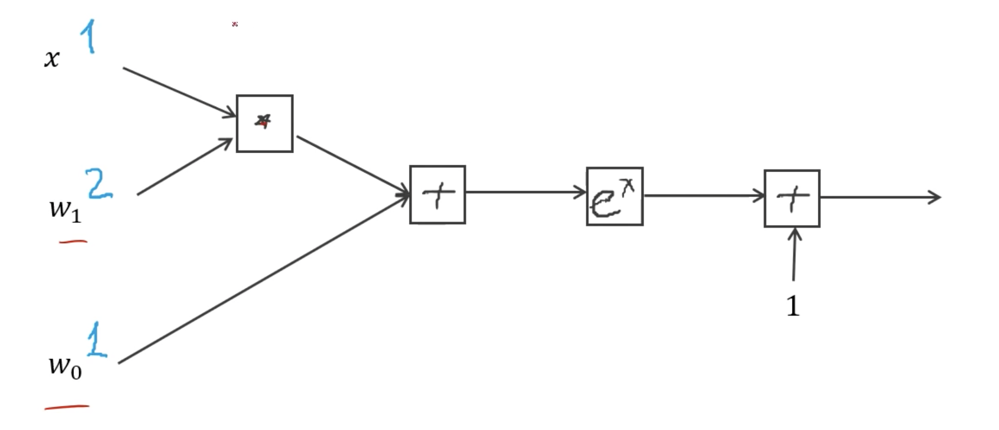
Разбираем пример

Slide 6
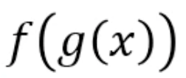
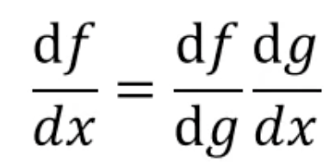
Разбираем пример

Slide 7
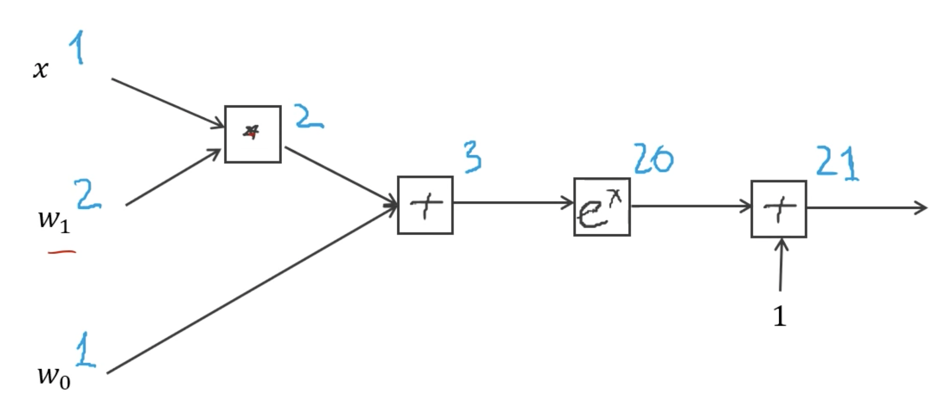
Разбираем пример

Slide 8
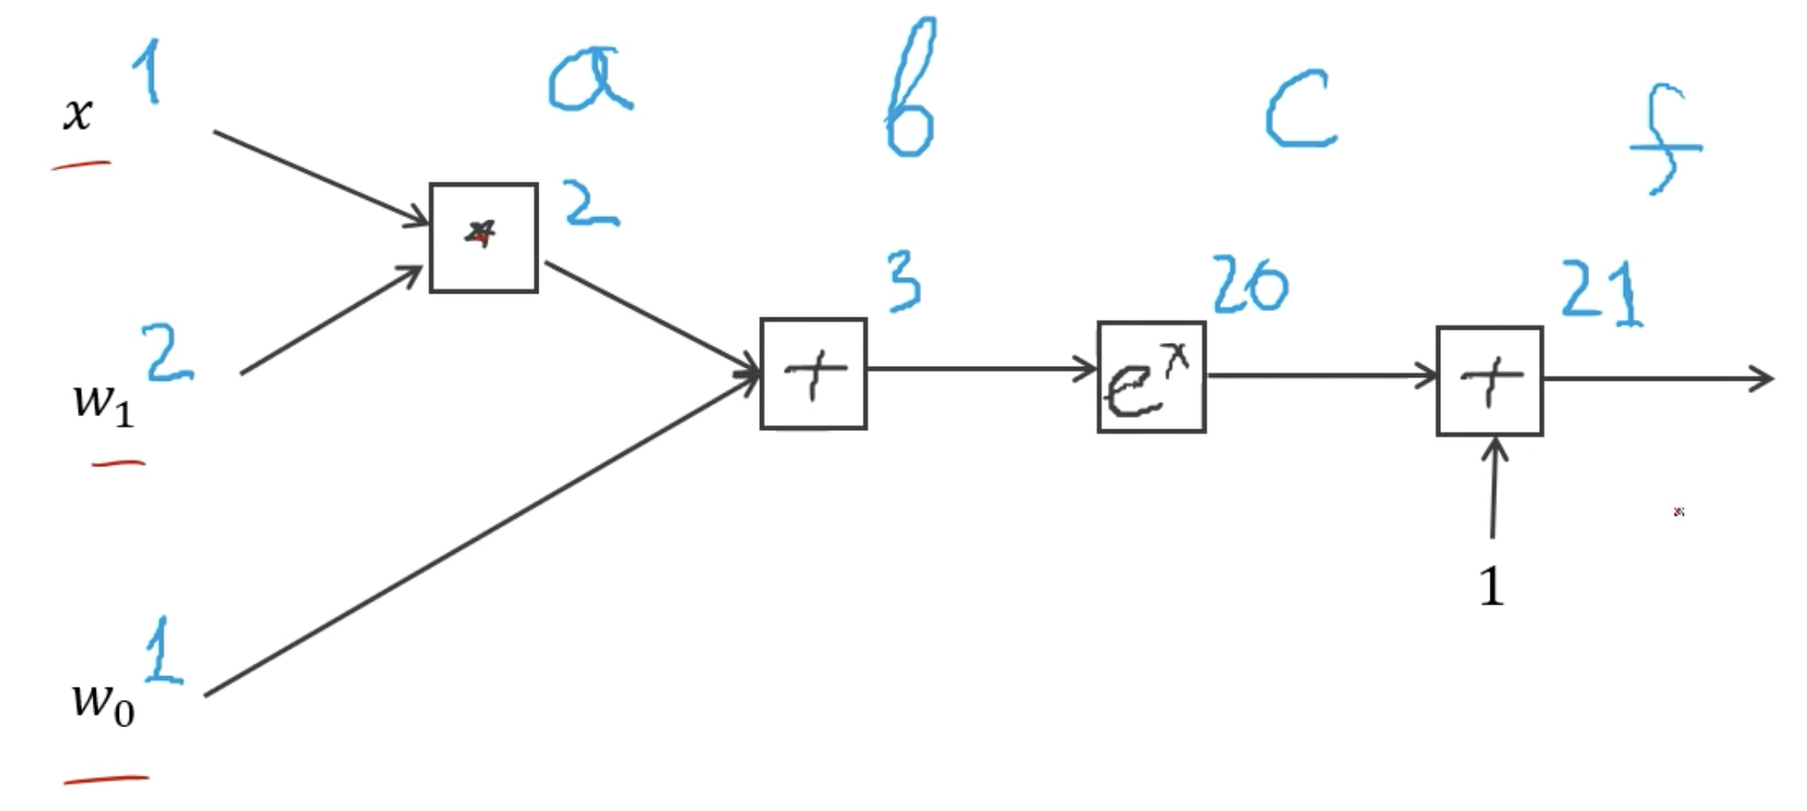
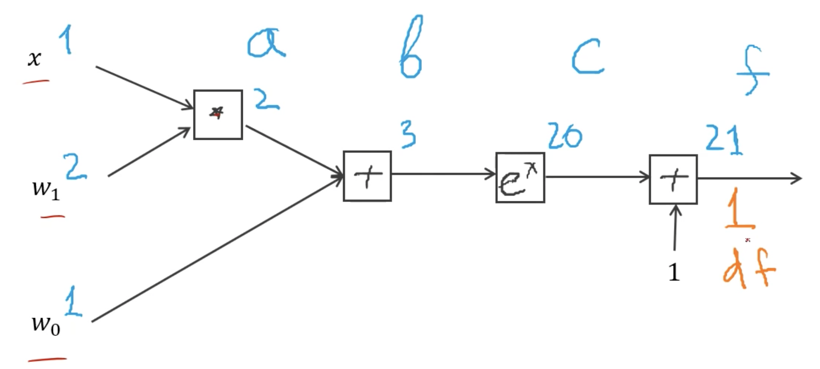
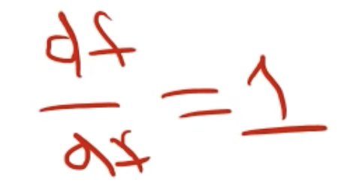
Разбираем пример

Slide 9

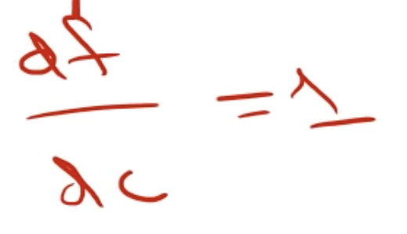
Разбираем пример

Slide 10
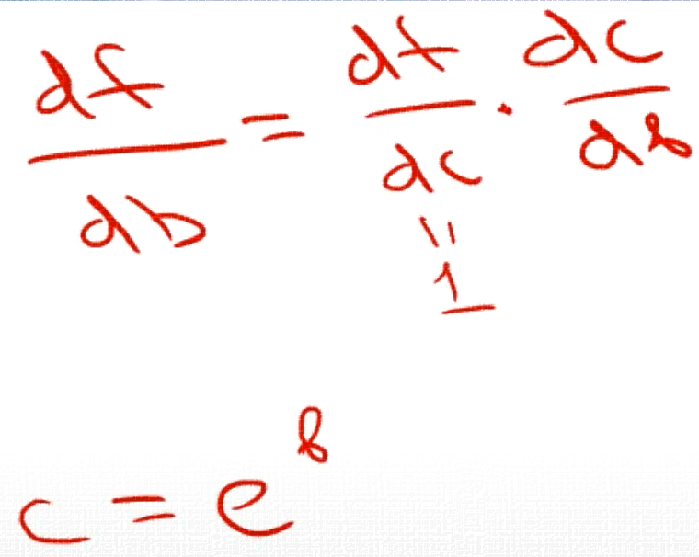
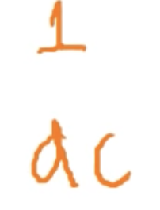
Разбираем пример

Slide 11
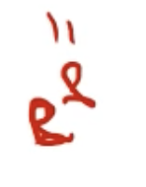
Разбираем пример

Slide 12


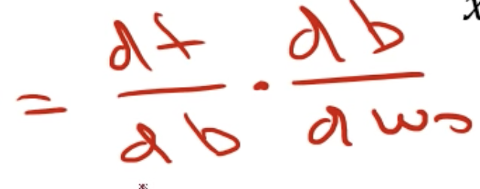
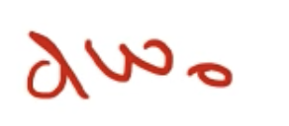
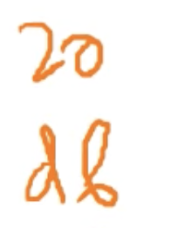
Разбираем пример

Slide 13

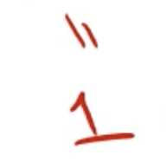
Разбираем пример

Slide 14
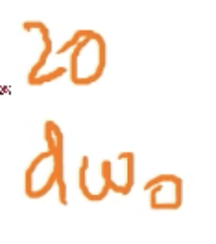
Разбираем пример

Slide 15
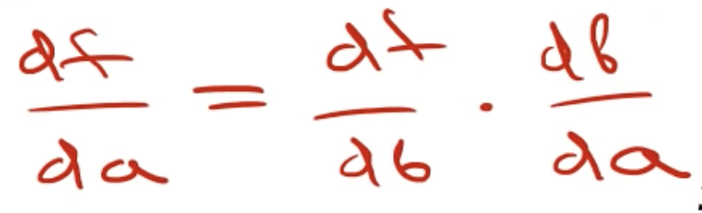
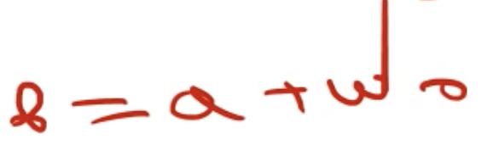
Разбираем пример

Slide 16

Разбираем пример

Slide 17
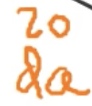
Разбираем пример

Slide 18
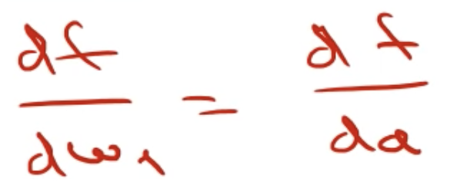
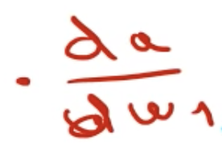

Разбираем пример

Slide 19
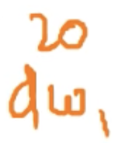
Разбираем пример

Slide 20
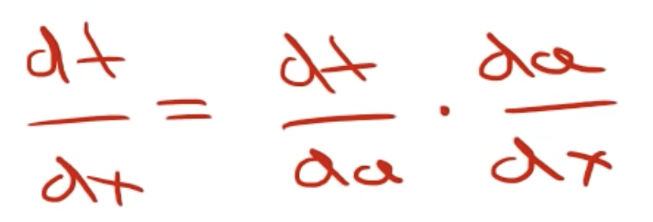
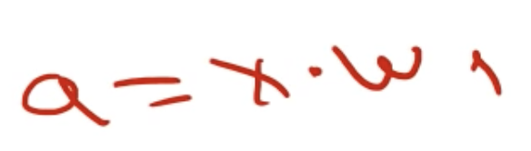
Разбираем пример

Slide 21
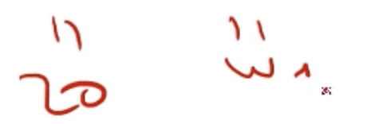
Разбираем пример

Slide 22
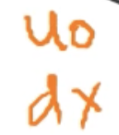
Разбираем пример

Slide 23
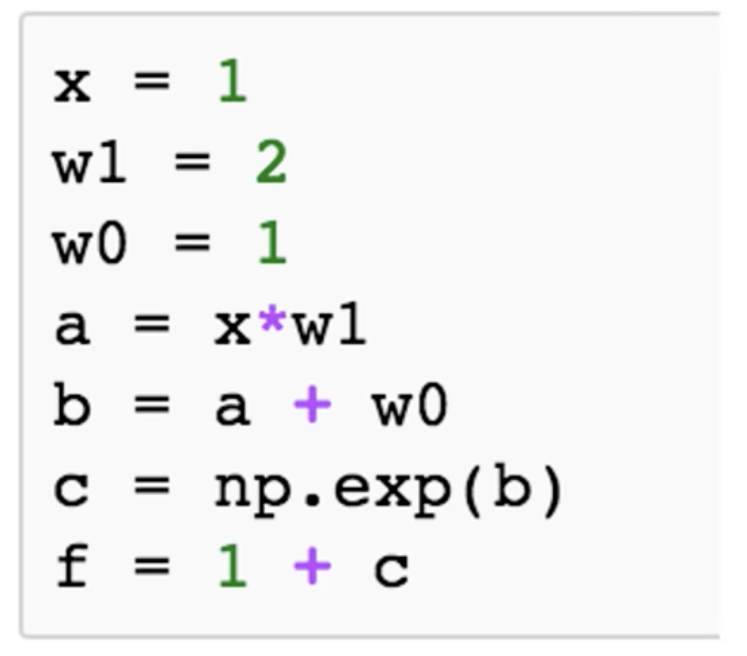
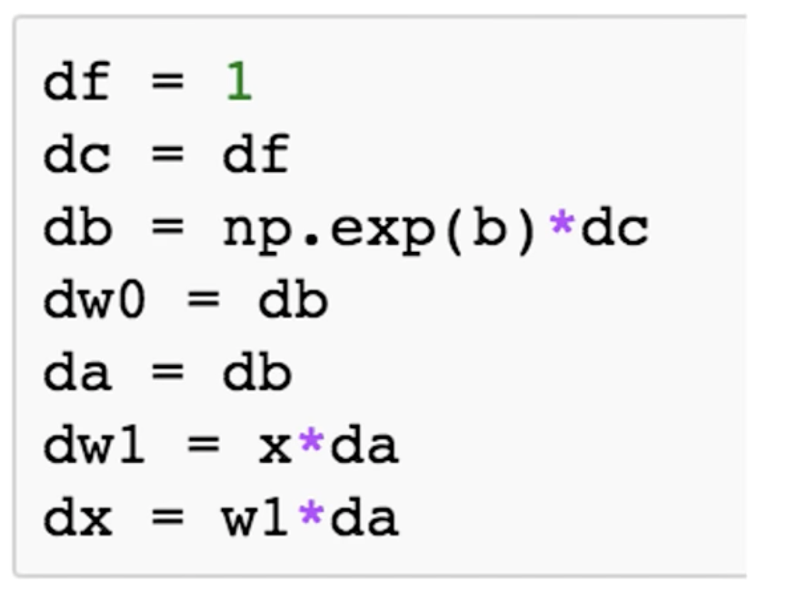
В коде
Forward
Backward

Slide 24
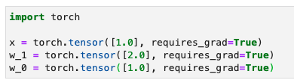
PyTorch

Slide 25
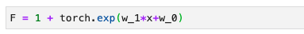
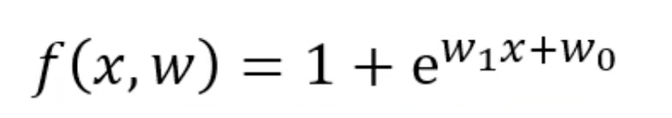
PyTorch

Slide 26
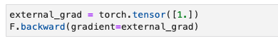
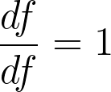
PyTorch

Slide 27
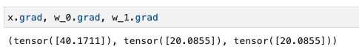
PyTorch

Slide 28
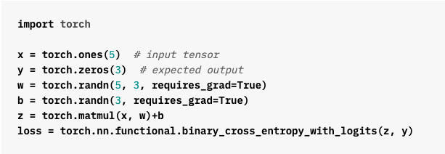
Loss Function

Slide 29
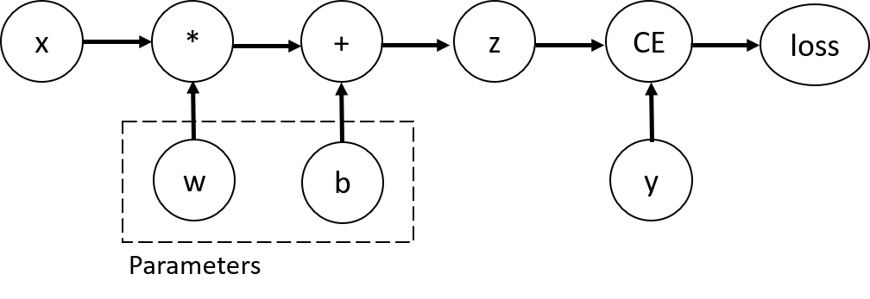
Loss Function

Slide 30
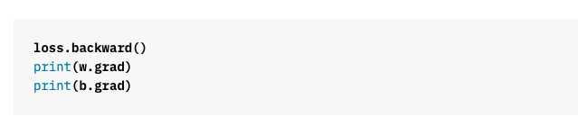
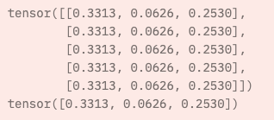
Loss Function

Slide 31
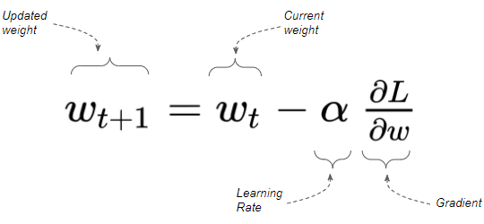
Optimizer
* SGD - Stochastic Gradient Descent
Я знаю все параметры модели и их градиенты

Slide 32
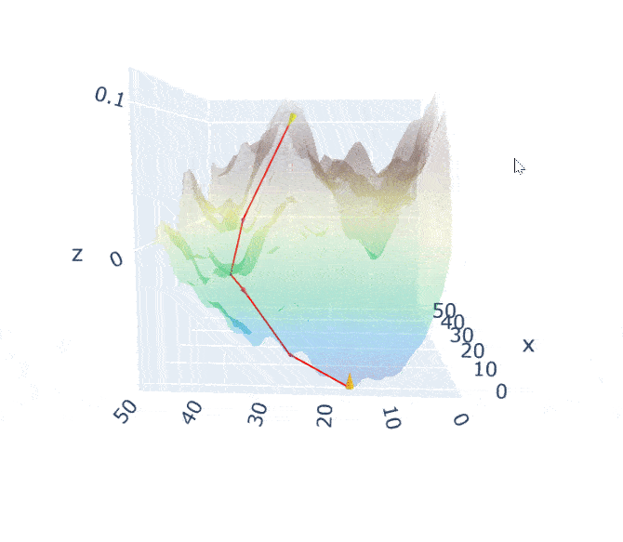
Optimizer
Я знаю все параметры модели и их градиенты

Slide 33
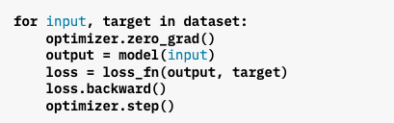
Optimizer
Я знаю все параметры модели и их градиенты

Slide 34
Optimizer
Я знаю все параметры модели и их градиенты
Обнуляем градиенты

Slide 35
Optimizer
Я знаю все параметры модели и их градиенты
Обнуляем градиенты
Forward pass, получили предсказания модели

Slide 36
Optimizer
Я знаю все параметры модели и их градиенты
Обнуляем градиенты
Forward pass, получили предсказания модели
Получаем значение ошибки

Slide 37
Optimizer
Я знаю все параметры модели и их градиенты
Обнуляем градиенты
Forward pass, получили предсказания модели
Получаем значение ошибки
Считаем градиенты

Slide 38
Optimizer
Я знаю все параметры модели и их градиенты
Обнуляем градиенты
Forward pass, получили предсказания модели
Получаем значение ошибки
Считаем градиенты
На основе градиентов обновляем обучаемые параметры модели

